Slide 1

推理系统系列模型转换与优化
模型转换
ZOMI

Slide 2
Talk Overview
推理系统介绍
推理系统与推理引擎
推理系统的工作流程
推理系统生命周期管理
推理引擎介绍
模型小型化
NAS神经网络搜索
CNN小型化结构
Transform小型化结构
离线优化压缩
低比特量化
模型剪枝
知识蒸馏
模型转换与优化
模型格式转换
模型离线优化（算子融合/重排/替换）
在线优化与Runtime
动态batch
bin Packing

Slide 3
Talk Overview
模型格式转换
Challenges and objectives - 挑战与目标
protobuffer / flatbuffer 文件格式
Principle and architecture - 转换模块原理与架构
ONNX Introduction - ONNX 转换介绍

Slide 4
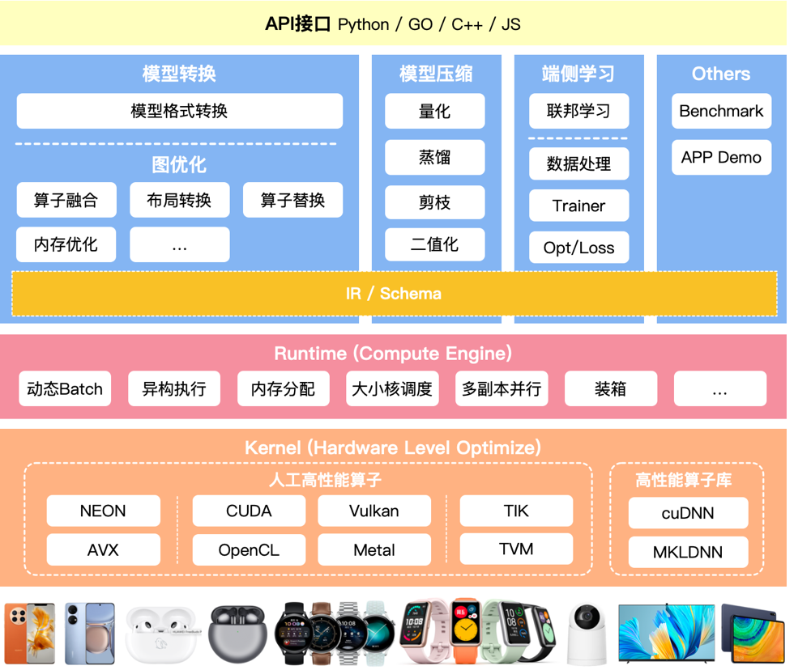
推理引擎架构

Slide 5
挑战与目标

Slide 6
Challenge
AI 模型本身包含众多算子，推理引擎需要用有限算子实现不同框架 AI 模型所需要的算子。
支持 Tensorflow、PyTorch、MindSpore、ONNX 等主流模型文件格式。
支持 CNN / RNN / GAN / Transformer 等主流网络结构。
支持多输入多输出，任意维度输入输出，支持动态输入，支持带控制流的模型。

Slide 7
文件格式

Slide 8
转换模块
架构与原理

Slide 9
ONNX

Slide 10
开发推理程序

Slide 11
参考文献

Slide 12
Notes:
12

